Slide 1

GEOMETRIYA
7-
sinf
Mavzu: Masalalar yechish

Slide 2
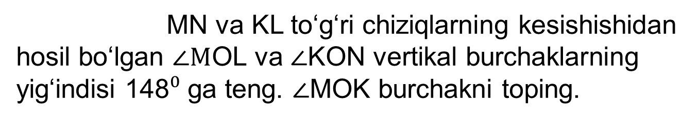
MN va KL to‘g‘ri chiziqlarning kesishishidan hosil bo‘lgan $∠M$OL va $∠$KON vertikal burchaklarning yig‘indisi 148⁰ ga teng. $∠$MOK burchakni toping.
1- masala
L
N
М
О
K

Slide 3
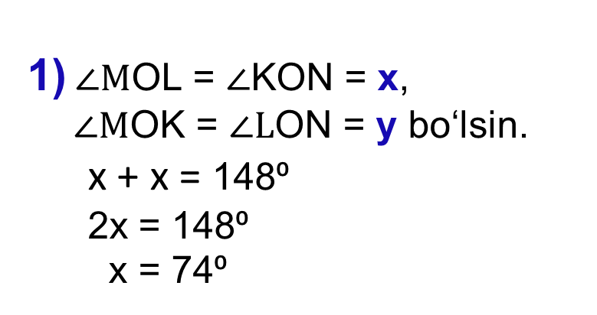
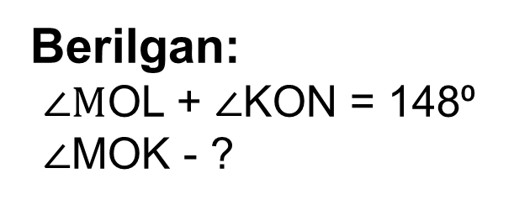
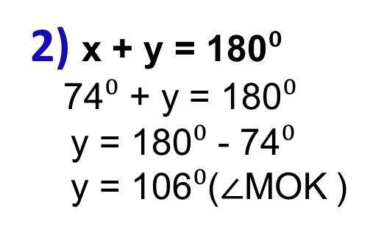
Berilgan:
$∠M$OL + $∠$KON = 148⁰
$∠$MOK - ?
N
y
L
x
О
K
М
Yechish:
1)$∠M$OL = $∠$KON = x,
$∠M$OK = $∠L$ON = y bo‘lsin.
x + x = 148⁰
2x = 148⁰
x = 74⁰
2) x + y = 180⁰
74⁰ + y = 180⁰
y = 180⁰ - 74⁰
y = 106⁰($∠$MOK )
Javob: 106⁰

Slide 4
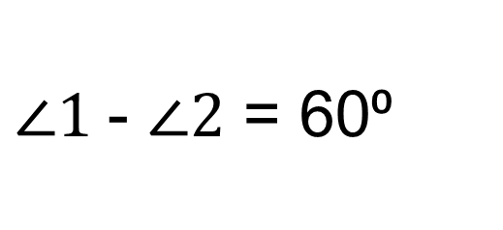
2- masala
Qo‘shni burchaklarning ayirmasi
60⁰ ga teng bo‘lsa, bu burchaklarning kichigini toping.
$∠1$- $∠2$ = 60⁰
1
2

Slide 5
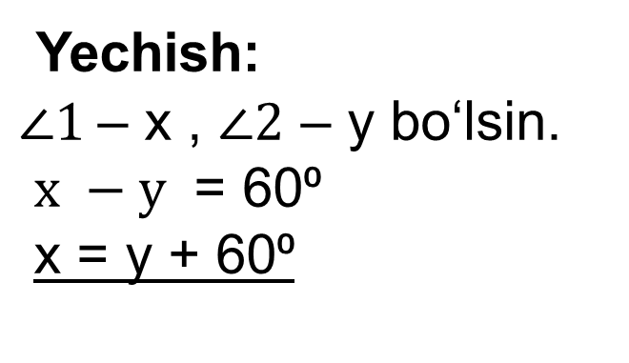
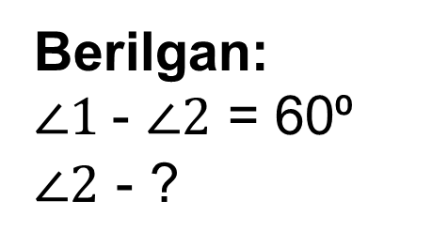
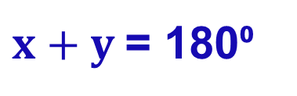
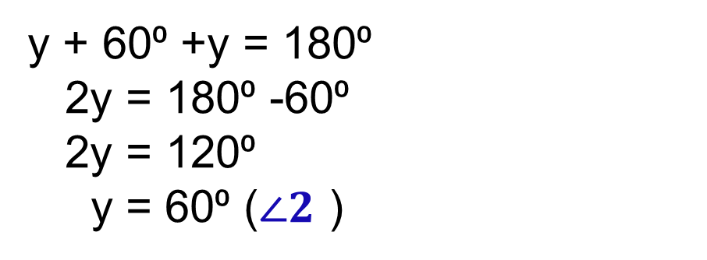
Berilgan:
$∠1$- $∠2$ = 60⁰
$∠2$ - ?
x
y
$x+y$= 180⁰
Yechish:
$∠1$– x , $∠2$ – y bo‘lsin.
$x −y$ = 60⁰
x = y + 60⁰
y + 60⁰ +y = 180⁰
2y = 180⁰ -60⁰
2y = 120⁰
y = 60⁰ ($∠2$ )
Javob: 60⁰

Slide 6
3- masala
Burchak bissektrisasi shu burchakning tomoni bilan 66⁰ li burchak hosil qiladi. Bu burchakka qo‘shni bo‘lgan burchakni toping.
B
C
x
66⁰
A
D
O

Slide 7
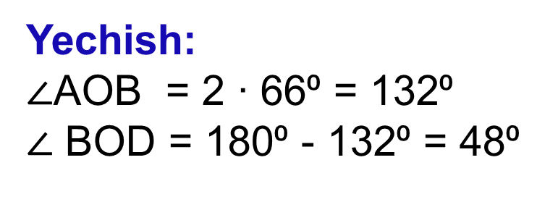
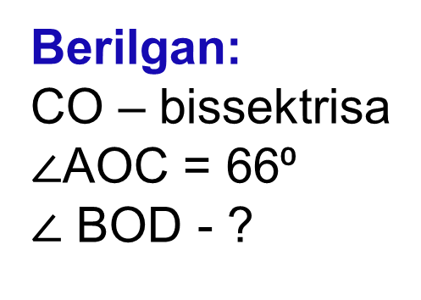
B
C
Berilgan:
CO – bissektrisa
$∠$AOC = 66⁰
$∠$ BOD - ?
x
66⁰
A
D
O
Yechish:
$∠$AOB = 2 ∙ 66⁰ = 132⁰
$∠$ BOD = 180⁰ - 132⁰ = 48⁰
(bissektrisa xossasiga asosan),
(qo‘shni burchak xossasiga asosan).
Javob: 48⁰

Slide 8


4- masala
Qo‘shni burchaklar bissektrisalari to‘g‘ri burchak ostida kesishishini isbotlang.
$$O_{2}$$
C
$$O_{1}$$
B
A
O

Slide 9
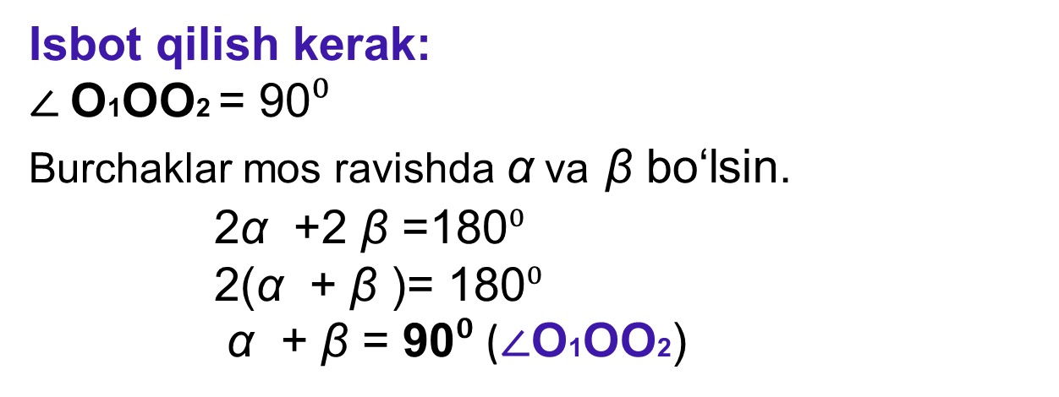
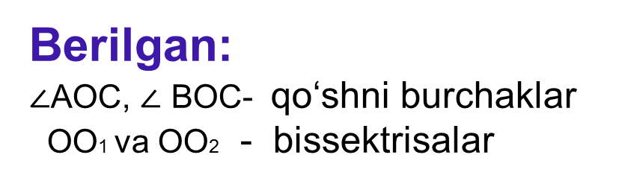


C
Berilgan:
$∠$AOC, $∠$ BOC- qo‘shni burchaklar
OO1 va OO2 - bissektrisalar
$$O_{2}$$
$$O_{1}$$
β
α
Isbot qilish kerak:
$∠$O1OO2 = 90⁰
Burchaklar mos ravishda α va β bo‘lsin.
2α +2 β =180⁰
2(α + β )= 180⁰
α + β = 90⁰ ($∠$O1OO2)
β
·
α
B
O
A
Demak, qo‘shni burchaklar bissektrisalari
o‘zaro perpendikulyardir.

Slide 10



5- masala
Qo‘shni burchaklarning bissektrisalari ajratgan burchaklar 4:5 kabi nisbatda bo‘lsa, ikki qo‘shni burchak ayirmasini toping.
С
$$O_{2}$$
$$O_{1}$$
$∠$ BOC - $∠$AOC - ?
α
β
α
β
B
О
А

Slide 11


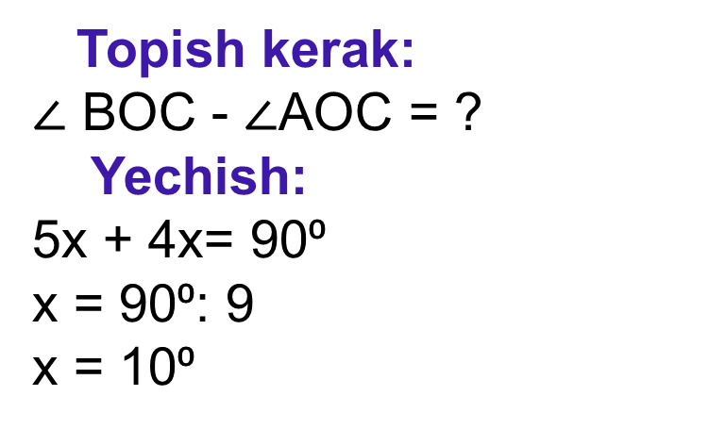
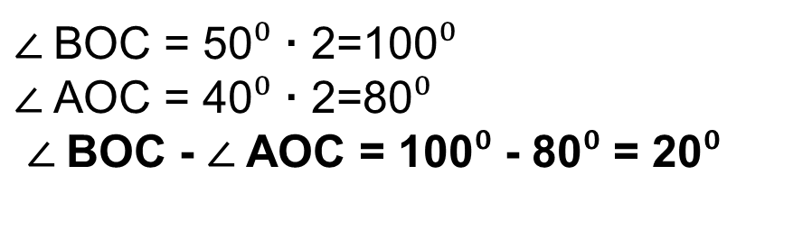

Berilgan:
$∠$AOC va $∠$BOC – qo‘shni burchaklar,
${OO}_{1}va{OO}_{2}$- bissektrisalar.
α : β = 4 : 5
C
$$O_{2}$$
$$O_{1}$$
5x
4x
β
α
Topish kerak:
$∠$ BOC - $∠$AOC = ?
Yechish:
5x + 4x= 90⁰
x = 90⁰: 9
x = 10⁰
B
O
A
$∠$BOC = 50⁰ · 2=100⁰
$∠$AOC = 40⁰ · 2=80⁰
$∠$BOC - $∠$AOC = 100⁰ - 80⁰ = 20⁰
Javob: 20⁰

Slide 12

№4. Chizmadagi burchaklarning tomonlariga ularning A va B nuqtalari orqali perpendikulyar to‘g‘ri chiziqlar o‘tkazing. Bu to‘g‘ri chiziqlar kesishish nuqtasida qanday burchaklar hosil qiladi?
a)
b)
$$B$$
C=90⁰
В
С< 90⁰
О
∟
А
A

Slide 13
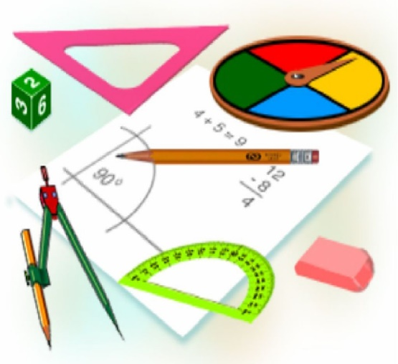
Mustaqil bajarish uchun topshiriqlar:
Darslikda berilgan
test topshiriqlarni yechish (46 - 47 bet).

Slide 15
Графический диктант:
Верно ли , что 2 ⁰ =120 мин.
Теорема- это утверждение истинность, которого не требует доказательства.
Углы измеряются в градусах.
Каждый угол имеет определённую длину, большую нуля.
Угол смежный прямому – острый.
Вертикальные углы всегда равны.
Биссектриса это луч, исходящий из вершины угла.
Угол, смежный тупому – острый.
- верно
- неверно

Slide 16
Построение
середины отрезка
P
В
А
О
Q

Slide 17
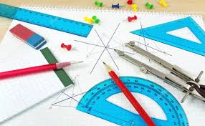
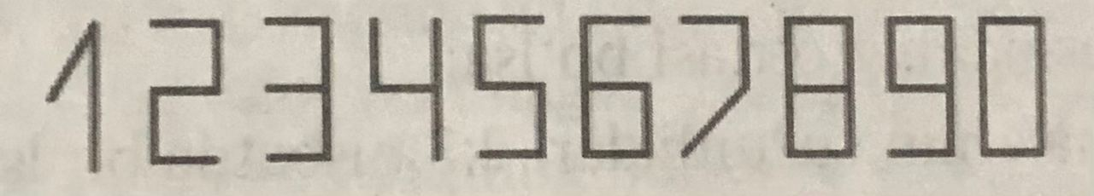
Topshiriq
Quyidagi raqam belgilarining qaysilari
geometrik shakl sifatida o‘zaro teng

